Slide 1
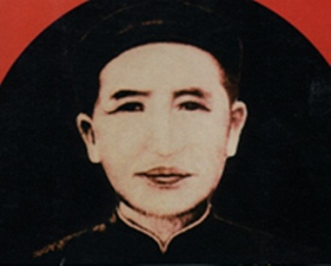
Nguyễn Trường Tộ

Slide 2
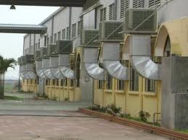
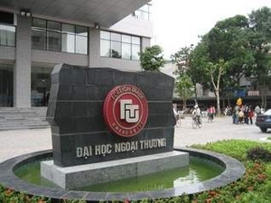
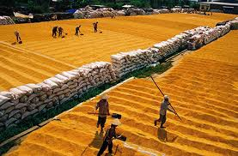

Slide 3
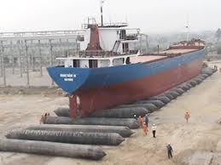
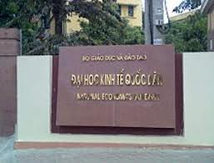
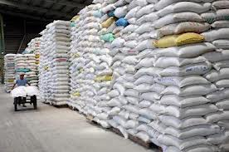

Slide 4
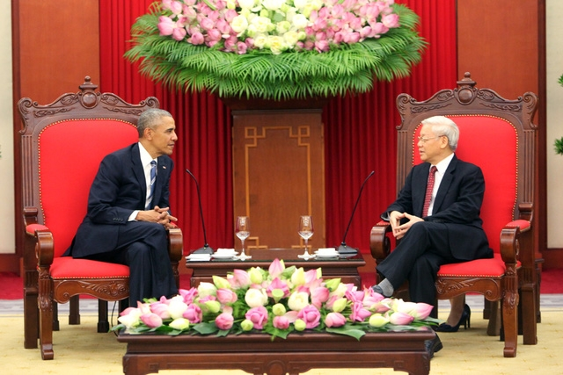
Tổng bí thư Nguyễn Phú Trọng gặp gỡ tổng thống Mỹ Obama

Slide 5
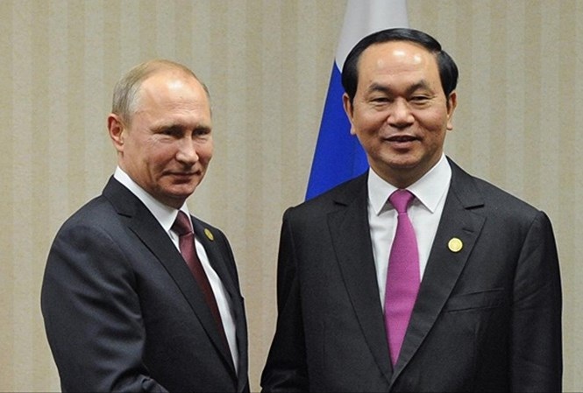
Chủ tịch nước Trần Đại Quang gặp gỡ tổng thống Nga Vladimir Putin

Slide 6
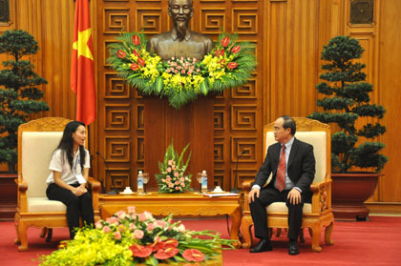
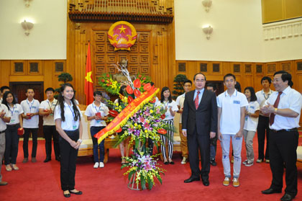
Đại diện thanh thiếu niên kiều bào ở Pháp tặng hoa cho Phó Thủ tướng

Slide 7
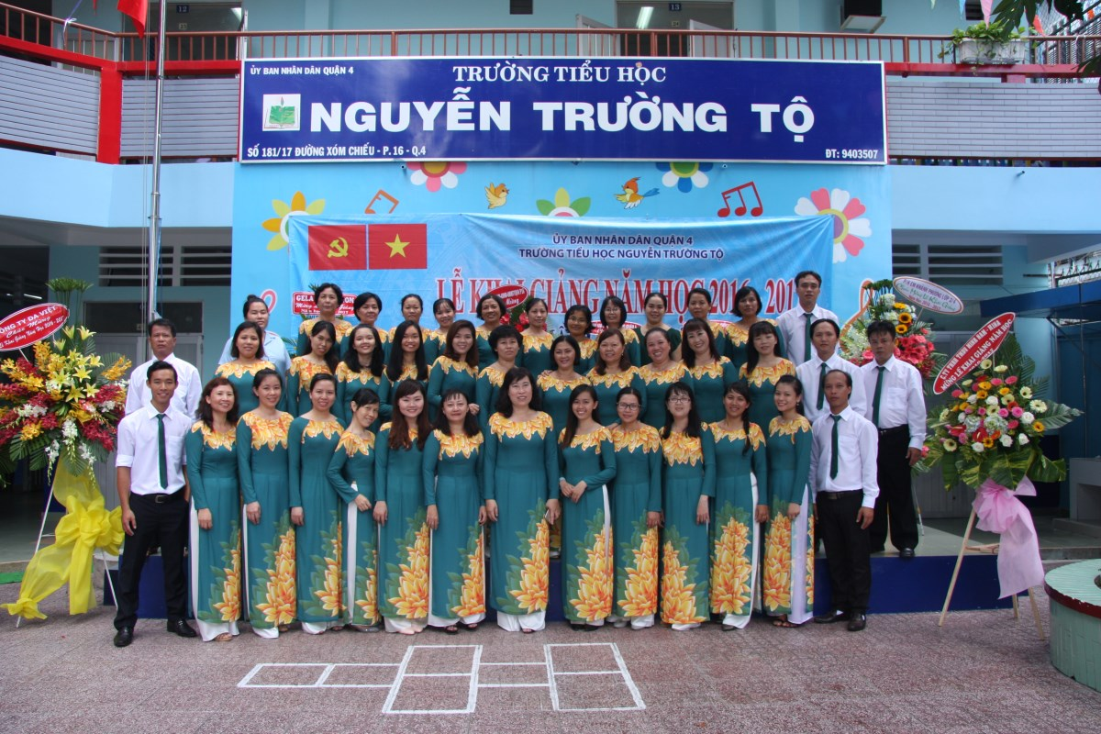

Slide 8
KÍNH CHÀO QUÝ THẦY CÔ

